Slide 1


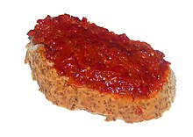

ZACUSCĂ
De Tudor Tripa

Slide 2
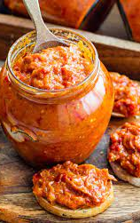
INGREDIENTE
Principalele ingrediente sunt vinetele coapte, gogoșarii (sau ardei roșii) copți și ceapă tăiată. Mai pot fi adăugate roși, ciuperci, morcovi, dovlecei, etc. Există numeroase varietăți de zacuscă, în funcție de ingredientele folosite. Se mai adaugă și condimente, printre cele mai folosite fiind piperul și foile de dafin.

Slide 3

Stiați că?
Cuvântul zacuscă este de origine slavă (закуска, zakuska), la origine având înțelesul de ”gustare” sau ”aperitiv”. Radacina slavă a cuvântului (кус, kus) înseamnă gustos, delicios sau a mușca.

Slide 4
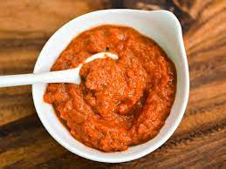
Preparate similare
Ayvar (din Serbia)
Mai Multe
(Doar Engleza)

Slide 5
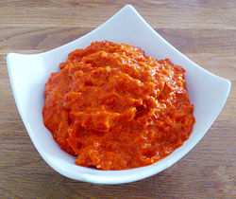
Preparate similare
Ayvar (din Serbia)
Pinđu (din Macedonia)
Mai Multe
(Doar Engleza)

Slide 6
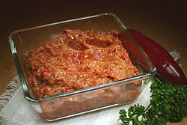
Preparate similare
Kyopolou (din Turcia/Bulgaria
Ayvar (din Serbia)
Pinđu (din Macedonia)
Mai Multe
(Doar Engleza)

Slide 7

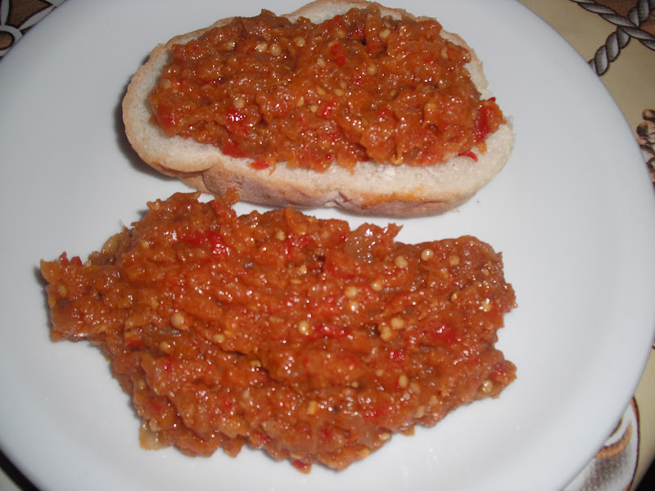

ACUM.... PARTEA MARE!!!
This Photo by Unknown Author is licensed under CC BY

